Slide 1
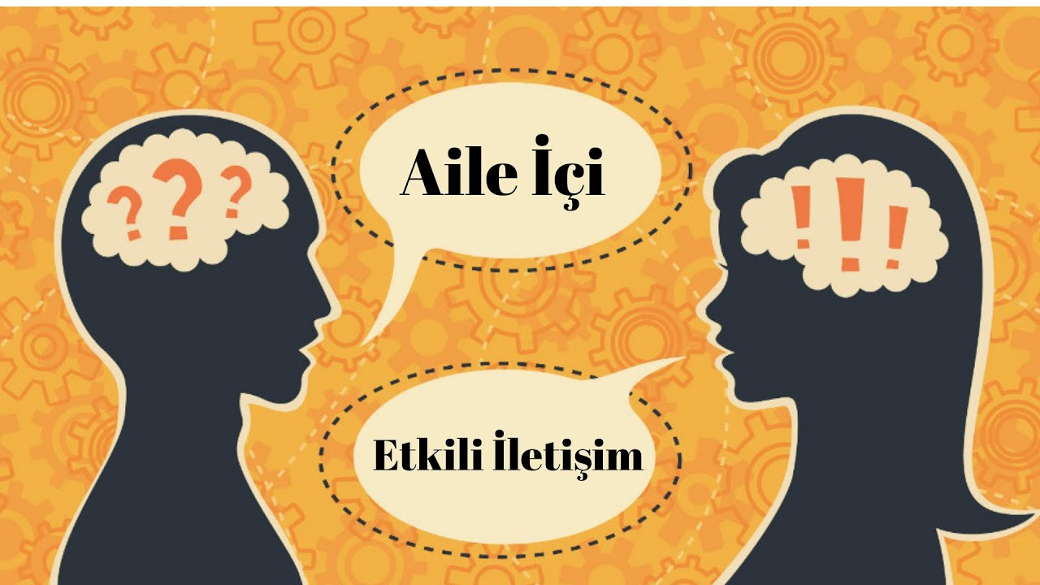
AİLEİÇİ İLETİŞİM
PALAS ÇOK PROGRAMLI ANADOLU LİSESİ
PSK.DAN.DEMET ARIK

Slide 2
Aile içi iletişim, aile üyelerinin birbirlerine sözel veya sözel olmayan ifadelerle verdikleri mesajlardır.
Aileİçi İletişim Nedir?

Slide 3
Aile İçi İletişimin Önemi!
Aile, temel kişilik özelliklerinin kazanıldığı ve üyelerin birbirleriyle ilişki kurmayı öğrendiği ilk yerdir.
Ailedeki iletişim, çocukların gelecek yaşantılarına model olmaktadır. Sağlıklı aile içi iletişim bireyin kişilik gelişiminde, kişisel, sosyal ve mesleki yaşamında başarı elde etmesini sağlamaktadır.

Slide 4
Ailenin Temel Gereksinimleri Nelerdir?

Slide 5
Güven Ortamı
Aile içindeki bireyler kendilerinin aile içinde emniyette olduğunu bilmek ister. Bu duygu da aile içinde kazanılması gereken bir duygudur. Unutulmaması gereken bir konu da çocuğun ev içinde ne kadar güven altında olduğudur. Kendisini güven içinde bulmayan çocuk ailenin dışında bir yere yönelerek aile ile olan bağlarını koparabilir.

Slide 6
Değerli olma duygusu
Aile içindeki etkileşim çocukları “ben değerliyim” ya da “değersizim” duygusuna götürür. Bu gereksinim aile içinde yerine getirilmezse çocuk farklı yollarla bu duyguyu elde etmeye çalışır. Ergenlik çağındaki erkek çocukların çete kurarak çoğu kez ölümle sonuçlanan çatışmaları da, kendilerini önemli görmeyen aile ortamlarına bir tepki olarak yorumlanabilir. Ben değerliyim” duygusunu aile içinde elde eden birey kendisini kanıtlamak için aşırı davranışlarda bulunmaya gerek duymayacaktır.

Slide 7
Yakınlık ve dayanışma duygusu
Aile içinde temel güven ve dayanışma varsa aile dışında bireyin karşılaştığı stres oluşturan olumsuz olaylar çok da yıkıcı olmaz. Güven duygusunun yaşandığı aile dış dünyanın yaratmış olduğu sıkıntı ve kaygılarından kendisini koruyabilir. Bu tür aile içinde olan bireyler kendilerine olduğu gibi çevresine de güvenirler. Eğer aile içinde güven ve dayanışma sağlanmamışsa bu insanlar yoğun stres ve gerginlik yaşarlar. Bu kişiler kendilerine dahi güvenemezler. Dolayısıyla çevresinde yakın ilişkiler kuramazlar.

Slide 8
Sorumluluk duygusu
Sorumluluk duygusu aile sistemi içindeki gelişmeye başlar. Aile içinde sadece anne baba değil herkes sorumluluk duygusunu paylaşır. Elbette ki çocuklara yaşları oranında sorumluluk verilmelidir. Tüm sorumluluğu kendi üzerine alan, çocuğunu sorumluluktan kurtaran anne ve babalar kendi yaşamını biçimlendirmekte zorlanan sürekli başkalarının yönetiminde olmaya yönelik bireyler yetiştirirler. Bu tür tutumlar sonucunda yetişmiş bireyler yaşamlarında yer alan olaylardan da sürekli başkalarını sorumlu tutarlar.

Slide 9
Zorluklarla mücadele ederek onların üstesinden gelmeyi öğrenme:
Çocuğa her şey hazır verilmemelidir. Çocuğun içinde bulunduğu gelişimsel dönem göz önünde bulundurularak çocuk kendi sorunları ile baş başa bırakılabilmelidir. Bu yaklaşım çocukların sorunlarla mücadele ederek, uğraşmasına olanak vermek, kendisine güvenli, sorun çözme becerileri gelişmiş bireyler olarak yetişmeleri için gereklidir.

Slide 10
Ergenlikte Aile İçi İletişim Çok Daha Önemli Hale Geliyor!
Çocukluktan gençliğe geçiş ve sonrası pek çok birey için zorlu bir dönemdir. Gencin anlayışa, ilgiye ihtiyaç duyduğu bu dönemde ev içerisinde yeterli iletişimin olmayışı bireyin gelişimini örseleyecektir.

Slide 11
Ergenlikte Aile İçi İletişim Çok Daha Önemli Hale Geliyor
Çocuklukta sağlıklı aile içi ilişkiler gelişmezse ergenlikte bireyler aileden daha da uzaklaşabilmektedir. Aile ergenlik döneminde bireyin arkadaş ilişkilerine uzak kalmamalı ve mümkünse gencin arkadaşlarıyla tanışmaya açık olmalıdır. Hem genç hem de arkadaşları bu dönemdeki duygu, düşünce davranışları açısından eleştirilmemeli iletişim kanalları kapatılmamalıdır. Ceza vermek, yasaklamak, kısıtlamak yerine gence doğruyu bulma ve doğruya yönelme noktasında rehberlik edilmeli ve kurallar belirlenirken görüşü alınmalıdır.

Slide 12
Sağlıklı Aile İçi İlişki Nasıl Kurulur?

Slide 13
Saygı Duymak
Karşımızdaki kişilere saygı duymak onların varlığını kabul etmek, önemli ve değerli olduklarını hissettirmek, olduğu gibi benimsemek anlamını taşır.

Slide 14
Doğal Davranmak
Abartıdan uzak, doğal davranmanız çocuğunuzun gözünde sizi daha güvenilir yapacak ve sözleriniz daha etkili olacaktır.

Slide 15
Empati Kurmak
İletişimin belki de en önemli öğesidir. Bir anlamda, dış dünyayı karşımızdaki kişinin penceresinden görmeye çalışmaktır. Kurulan bu duygu ortaklığı, iletişimi güçlü kılar.

Slide 16
Etkin Dinleme
İyi bir dinleyici, iletişim kurduğu kişinin yalnız söylediklerini değil, yüzü, eli, kolu ve bedeniyle yaptıklarını da dikkat eder, çünkü yüz ifadeleri, el ve kol hareketleri, bedenin duruş tarzı, sesin tonu gibi sessiz mesajlar kullanarak da, iletişim kurulur. Etkin dinleme dinleyenin, anlatılanı yalnız duyduğunu değil, aynı zamanda doğru olarak anladığını da gösterir.

Slide 17
Ben Dili Kullanma
Etkili bir iletişim başlatabilmek ve iletişimi bu yönde sürdürebilmek için sen değil ben dili kullanılmalıdır. Sen dili karşı tarafı suçlayıcı bir konuşma tarzıdır. Sen dilini kullanan kişiler genellikle karşı tarafı eleştiren bir söylemde bulunurlar. Dolayısıyla iletişim içerisinde suçlanan kişi kendini savunmaya geçer.

Slide 18
Göz Teması Kurma
Etkili bir iletişim için; konuşurken yüzümüz çocuğa dönük olmalı ve göz teması kurmalıyız.

Slide 19
İletişim Engelleri Nelerdir?

Slide 20
Emir Cümleleri Kurmak;
“Kalk, yüzünü yıka, sütünü bitir, dişlerini fırçala, ağzın doluyken konuşma, ödevini bitir, televizyonu kapa, büyüklerinle konuşurken sesini yükseltme, …….” gibi uzayan emir sözcükleri sağlıklı iletişimi engelleyecektir.

Slide 21
Gözdağı Vererek Konuşma Biçimi;
“Ödevini bitiremezsen televizyonu unut.” Bazen işimizi kolaylaştırmak için bir davranışı bitirmesini koşula bağlayabilir ya da gözdağı vererek korkutarak istediğimiz davranışı yapmasını sağlamak kısa vadede işe yarasa bile uzun vadede iletişim sorunlarına neden olacaktır.

Slide 22
Sıklıkla Yargılamak, Eleştirmek;
“Sen zaten tembelin tekisin”,”zaten başarsaydın şaşardım”,“yine mi bitiremedin” gibi cümleler kurmak yetersiz, aptal hissetme duygularına neden olabilir.

Slide 23
Ad takmak, alay etmek;
“Koca bebek….”, “Hadi bakalım Süpermen”, “Geri zekalı”, “Hadi sende sulu göz”, gibi cümleler kurmak çocuğun gelişiminde değerli hissetmesine yol açmaz. Sevilmediği kanısının oluşmasına yol açabilir, kendilik gelişiminde olumsuz etkileri olabilir. “

Slide 24
Sürekli Öğüt Verme;
“Senin yerinde olsam plan yaparak çalışırdım”, “sütünü bitirdiğinde boyun uzayacak”,”bak sana bir öneri vereyim” gibi cümleler kurabiliriz ve bu konuşma biçiminin çok yararlı yapıcı olduğuna inansak da, çok sık yapıldığında iletişim için engel oluşturmaktadır.

Slide 25
TEŞEKKÜRLER ☺

